Slide 1

인공지능 기말과제발표
제주대학교 컴퓨터공학과
음식 이미지
분류기
전체 개요
데이터 전처리
모델 학습
결과
2023208017 이지민

Slide 2


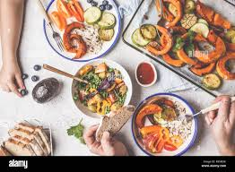
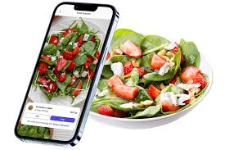

인공지능 기말과제발표
제주대학교
서론 / 필요성
배경
필요성
*페이지 내 인물 사진은 예시 이미지입니다.
현대 사회에서 건강한 식단 관리의 중요성이
증가하고 있으며, 많은 사람들이 섭취하는
음식의 종류와 영양소를 알고 싶어함
음식 이미지를 자동으로 분류하여 영양 성분을 예측하면 개인 맞춤형 영양 관리가 가능하며,
이는 건강 증진과 식습관 개선에 기여할 수 있음
01

Slide 3

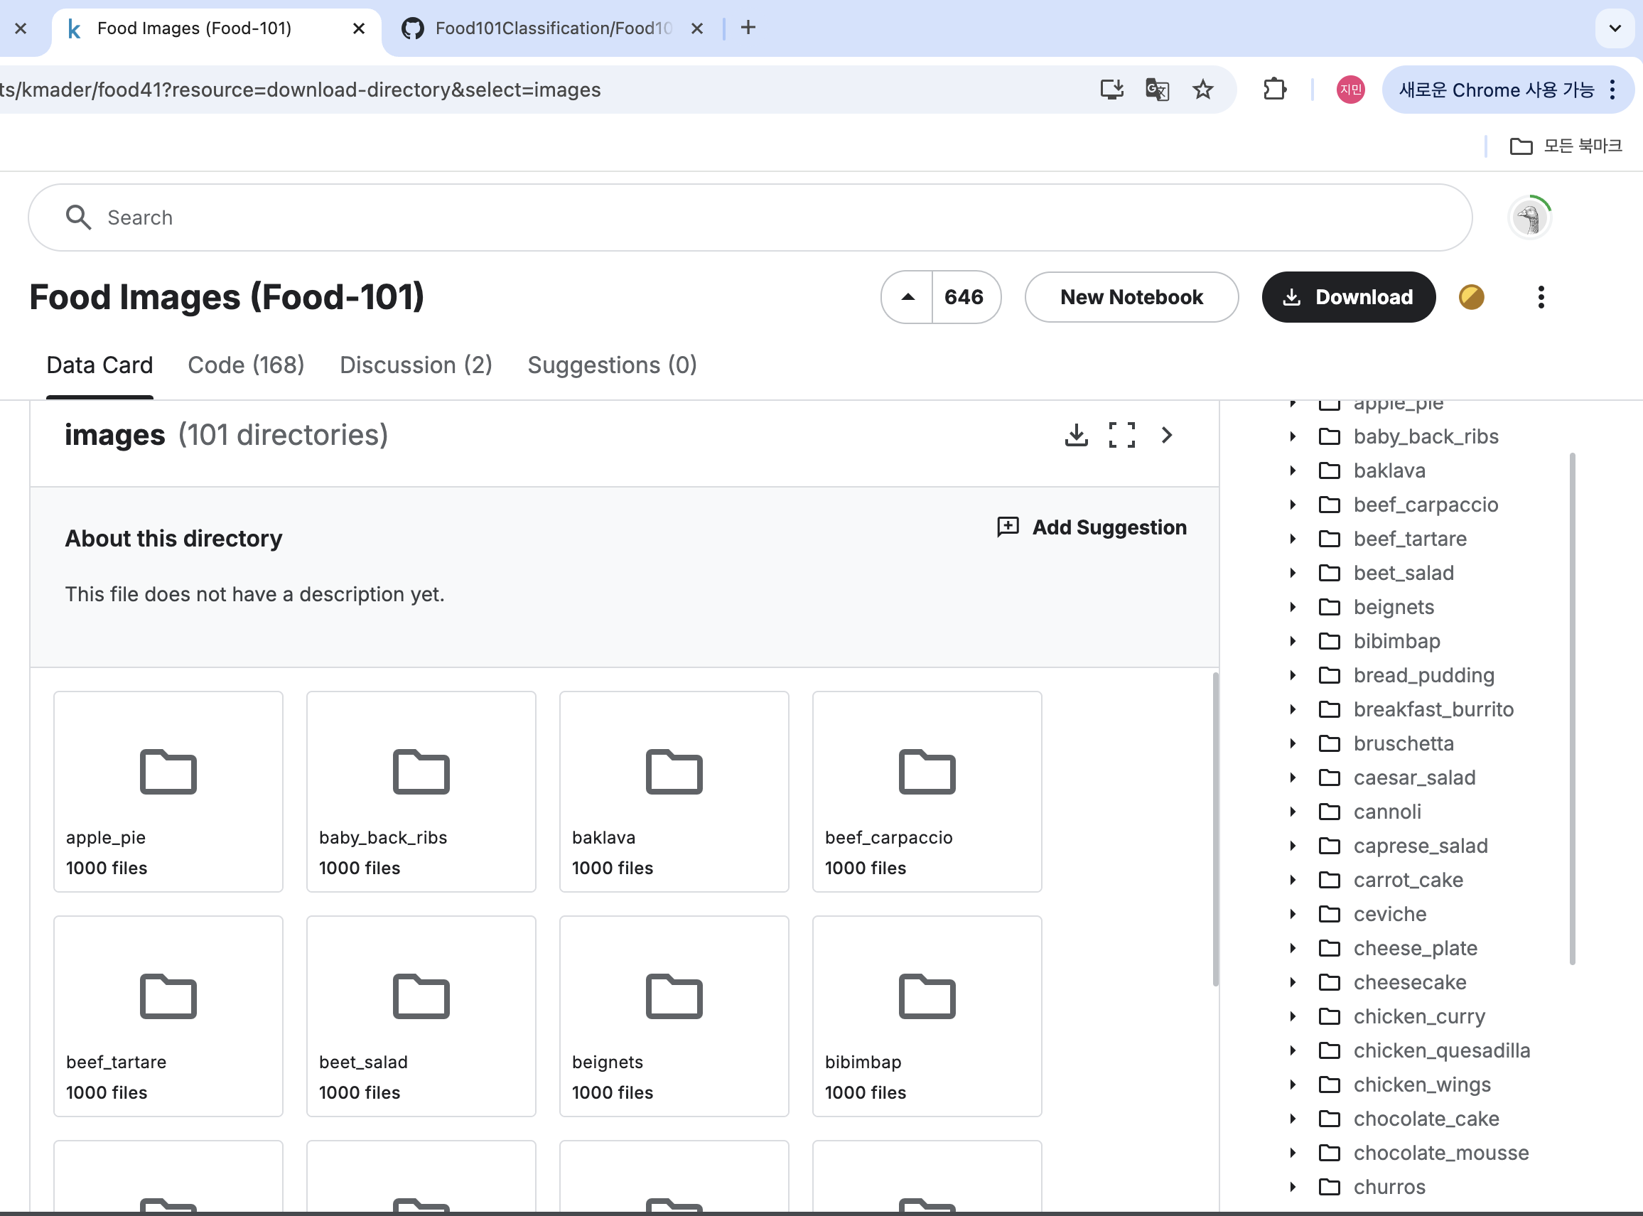
인공지능 기말과제발표
제주대학교
관련 연구 / 내용
관련 연구
Food-101 데이터셋을 사용한 음식 분류 연구
이 데이터셋을 활용한 연구들은 CNN(Convolutional Neural Network)을 주로 사용하여 높은 성능을 달성
내용
딥러닝을 사용해 음식 이미지를 보고 음식 종류를 인식하며, 영양 정보를 제공
목표
*페이지 내 인물 사진은 예시 이미지입니다.
02

Slide 4







인공지능 기말과제발표
제주대학교
프로젝트 목표 및 개요
데이터 수집
모델 학습
결과 분석
데이터 수집, 전처리
모델 학습 및 평가
최종 결과 및 분석
03

Slide 5
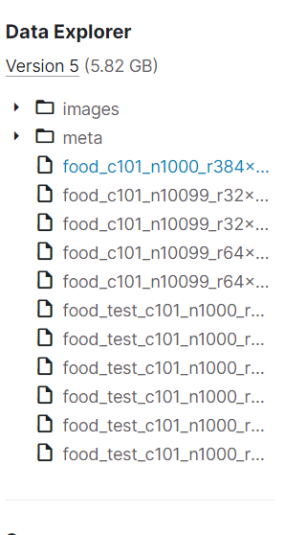
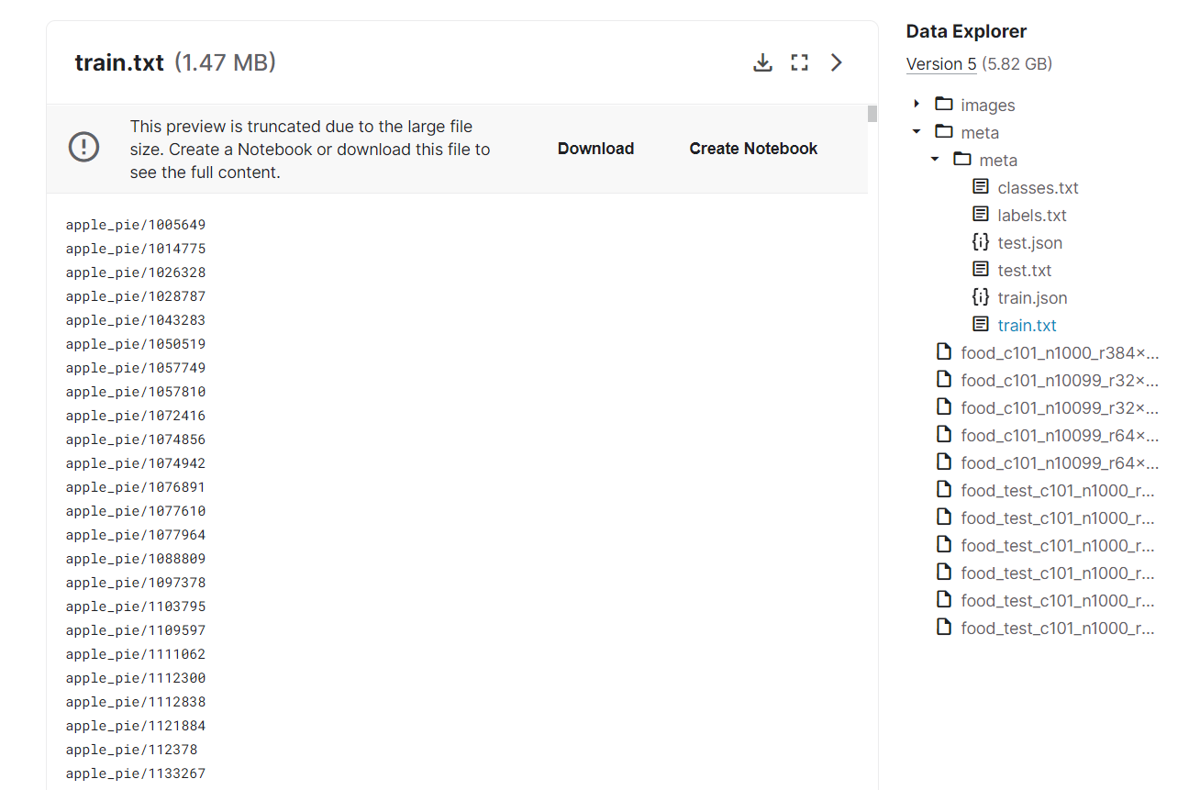
인공지능 기말과제발표
제주대학교
데데데데데데
데이터 구성
데이터 셋 종류: Food-101
클래수 수: 101개 음식 종류
이미지 개수: 총 101,000장
04

Slide 6
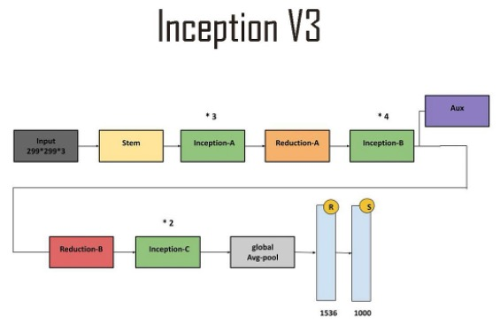
인공지능 기말과제발표
제주대학교
인공지능 모델 선택 및 구조
Inception V3는 구글에서 개발한 이미지 분류를 위한 딥러닝 모델로, 매우 높은 정확도를 보여줌
대규모 데이터셋에서 미리 학습이 되어 있어, 음식 데이터셋에 맞게 전이 학습을 적용하면 더 짧은 시간 안에 높은 성능을 낼 수 있음
-> 음식 종류별 특성을 인식하는데 유리
입력과 출력 형태:
224 x 224 이미지 입력 ->
여러 Conv, Pooling, Fully Layers ->
101개 음식 클래스 출력
Inception V3 모델은 특징을 추출하는 레이어들과, 마지막으로 이미지를 분류하는 레이어들로 구성
주요 레이어: Convolutional Layer(특징 추출), Pooling Layer(차원 축소 및 특징 강화), Fully Connected Layer(최종 분류)
모델 구조 전체 흐름도:
입력 이미지→ 특징 추출 레이어(Conv, Pooling) -> Fully Connected 레이어 -> Softmax로 최종 분류
05

Slide 7
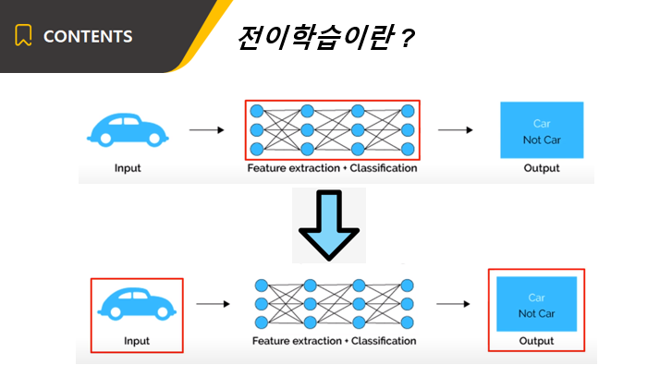
인공지능 기말과제발표
제주대학교
전이 학습(Transfer Learning)
대규모 데이터셋으로 미리 학습된 모델을 가져와, 새로운 데이터셋(음식 이미지)으로 다시 학습시키는 방법
이를 통해 데이터가 적더라도 빠르게 높은 정확도를 얻을 수 있음
06

Slide 8
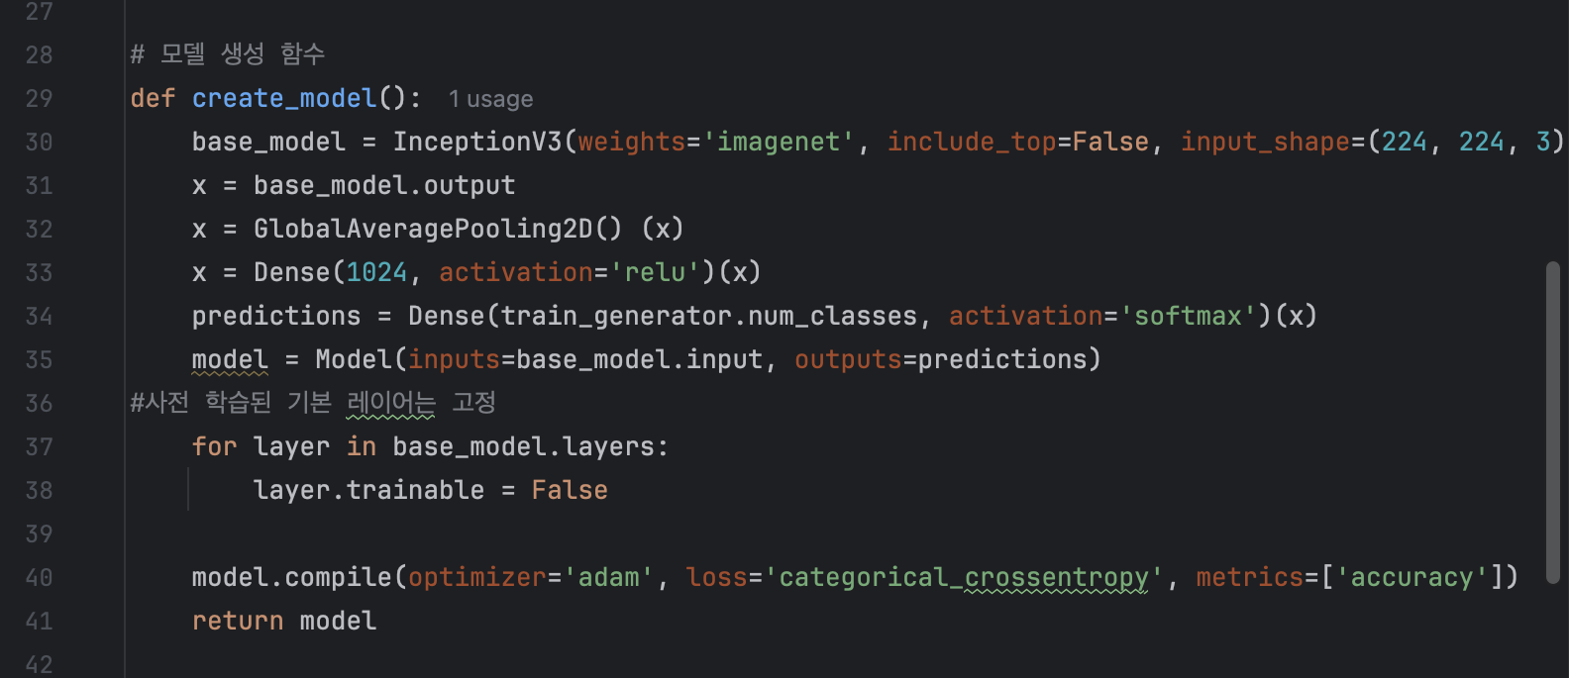
인공지능 기말과제발표
제주대학교
Inception V3 모델의 전이 학습 적용 과정
기존 모델의 기본 레이어를 고정하고, 음식 분류를 위한 새로운 레이어를 추가
최종 레이어만 학습시키는 방식으로 새로운 데이터셋에 빠르게 적응하도록 함
07

Slide 9



인공지능 기말과제발표
제주대학교
데이터 전처리의 목표 및 과정
데이터 전처리의 필요성 및 목표
이미지 크기와 색상 등을 표준화하여 모델이 더 쉽게 학습할 수 있도록 도움
데이터 증강을 통해 적은 데이터를 다양한 형태로 변형하여 더 많은 데이터를 학습하는 효과를 얻음
데이터 전처리 과정 – 이미지 크기 조정
모든 이미지 크기를 224 X 224 크기로 맞춰, 모델 입력에 적합하도록 함.
데이터 전처리 과정 - 데이터 증강
회전 – 음식 이미지를 20도 범위에서 무작위로 회전하여 다양한 각도 학습
수평 이동, 수직 이동 – 20% 범위 내에서 이동하여 중심이 다소 변한 이미지 학습
확대/축소 – 20% 확대 또는 축소 || 수평 뒤집기 – 이미지 좌우 반전을 통해 양방향 학습
08

Slide 10
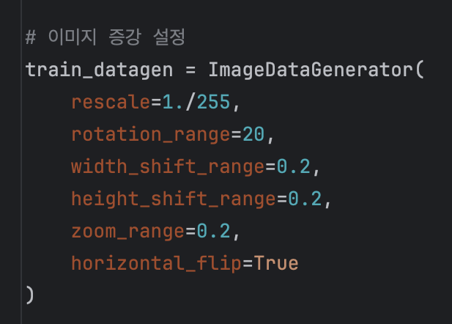
인공지능 기말과제발표
제주대학교
데이터 전처리의 목표 및 과정
데이터 전처리를 위한
ImageDataGenerator 코드
# 픽셀 값을 0-1 사이로 조정
# 회전
# 수평 이동
# 수직 이동
# 확대 / 축소
# 수평 반전
09

Slide 11
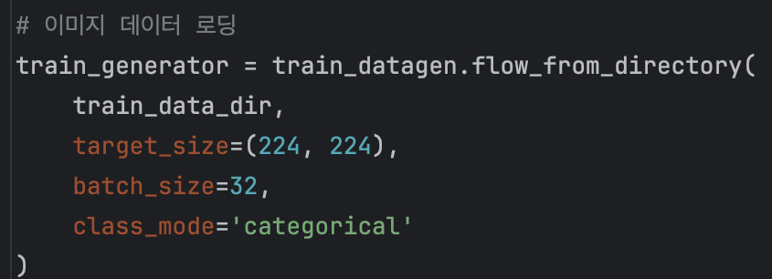
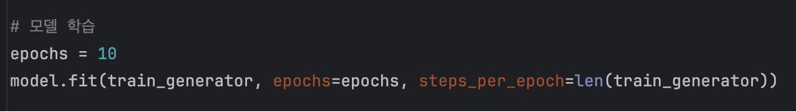
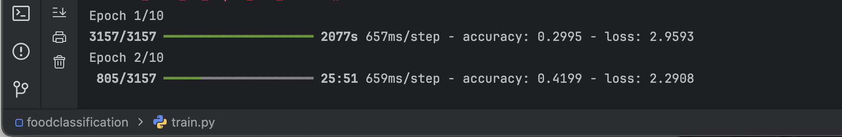
인공지능 기말과제발표
제주대학교
학습 데이터 준비 및 학습 과정
학습 데이터 준비 및 설정
모델 학습 과정 설명
# 이미지 크기
# 다중 클래스 분류
flow_from_directory 함수로 이미지 데이터를 생성하고 배치 단위로 모델에 공급하여 학습
배치 크기 32, 에포크 10으로 학습 설정
학습 목표는 손실(loss)을 줄이고, 정확도(accuracy)를 높이는 것
학습이 진행되면서 손실 값은 낮아지고, 정확도는 높아지도록 모델을 최적화함 -> model.fit 함수 사용
10

Slide 12
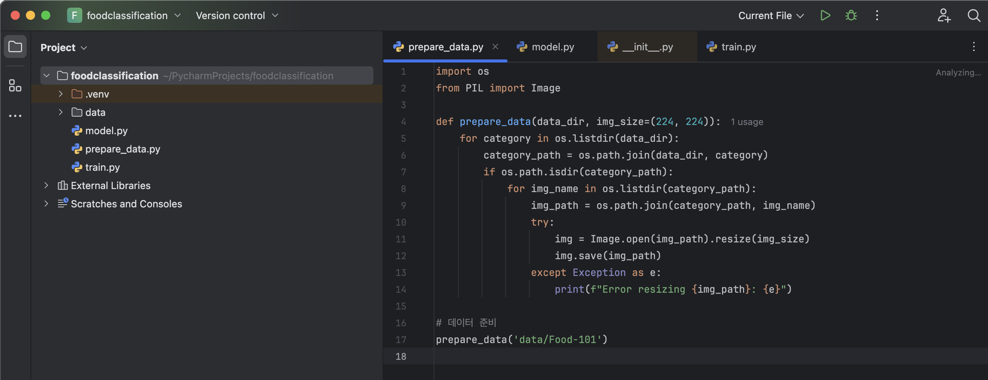
인공지능 기말과제발표
제주대학교
11

Slide 13
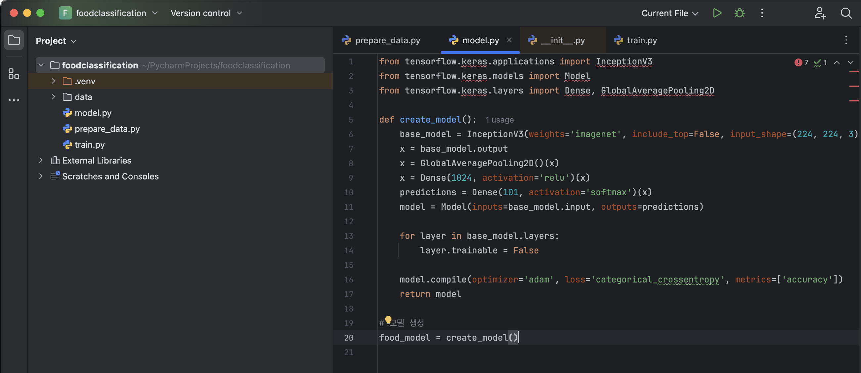
인공지능 기말과제발표
제주대학교
12

Slide 14
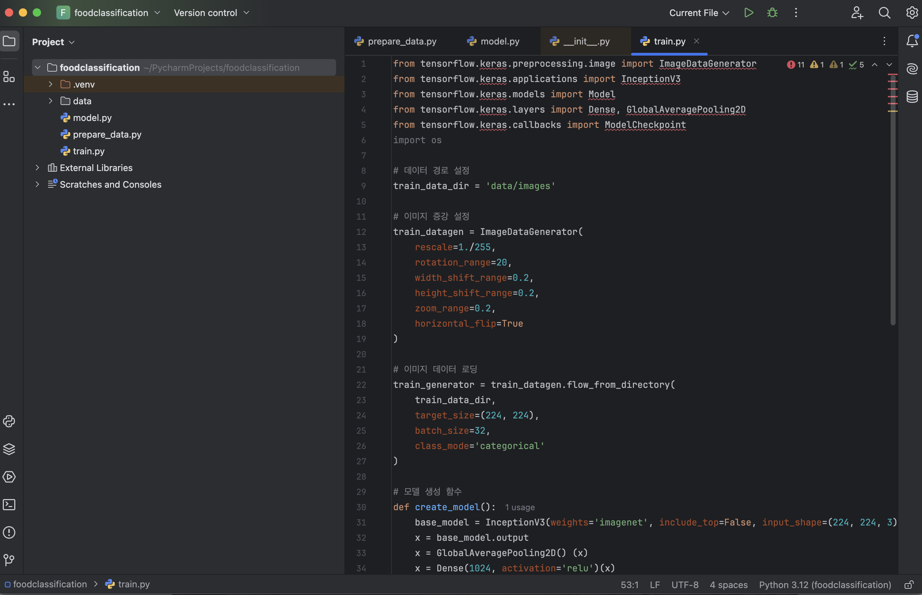
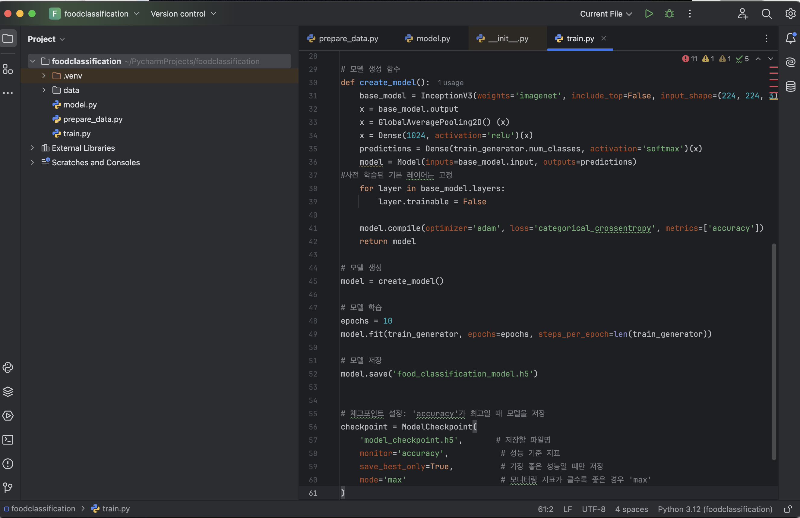
인공지능 기말과제발표
제주대학교
13

Slide 15
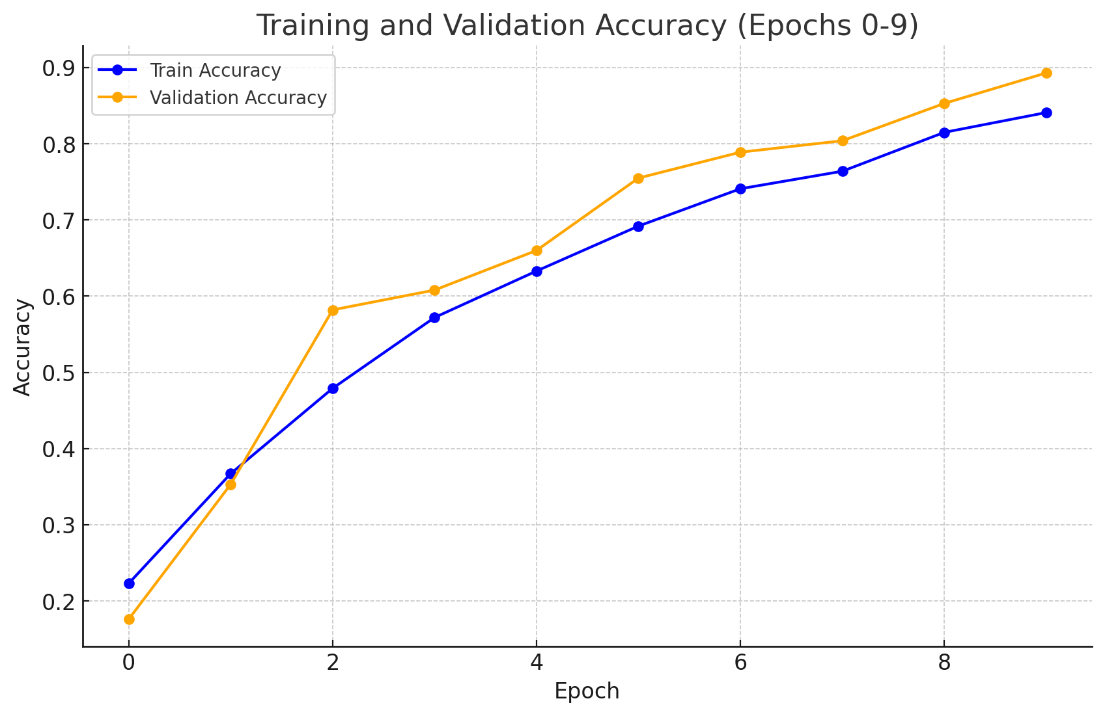
인공지능 기말과제발표
제주대학교
학습 결과
파란색 선: 훈련 데이터에서의 정확도(Train Accuracy)
학습이 진행됨에 따라 정확도가 꾸준히 상승하며, 에포크 9에서 약 90%에 도달
주황색 선: 검증 데이터에서의 정확도(Validation Accuracy)
검증 정확도 역시 안정적으로 상승하며, 에포크 9에서 약 89% 도달
훈련과 검증의 유사성 : 훈련 정확도와 검증 정확도가 매우 유사하게 상승하며, 과적합이 발생하지 않았음을 확인할 수 있음
14

Slide 16
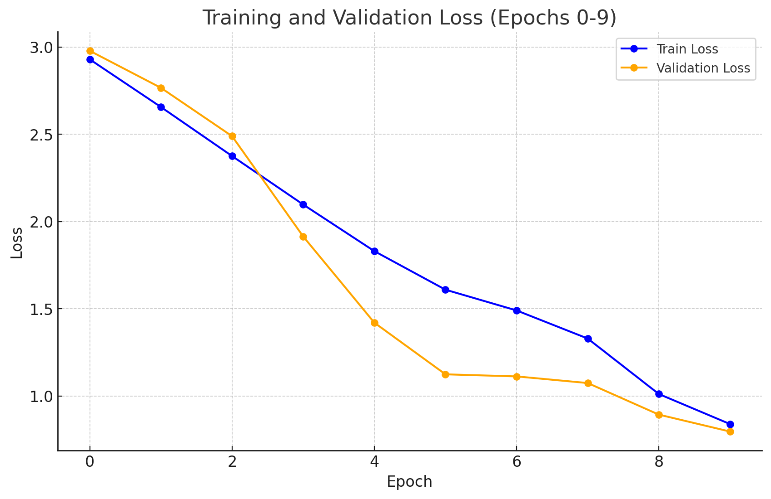
인공지능 기말과제발표
제주대학교
학습 결과
파란색 선: 훈련 데이터에서의 손실 값(Train Loss)
초기 손실 값이 높았으나, 학습이 진행되면서 꾸준히 감소하여 에포크 9에서 약 1.0까지 줄어듬
주황색 선: 검증 데이터에서의 손실 값(Validation Loss)
검증 손실 역시 빠르게 감소하여 에포크 9에서 약 1.1로 안정화됨
훈련과 검증의 유사성 :훈련 손실과 검증 손실이 거의 유사한 수준으로 감소하며, 과적합이 발생하지 않았음을 보여줌
15

Slide 17
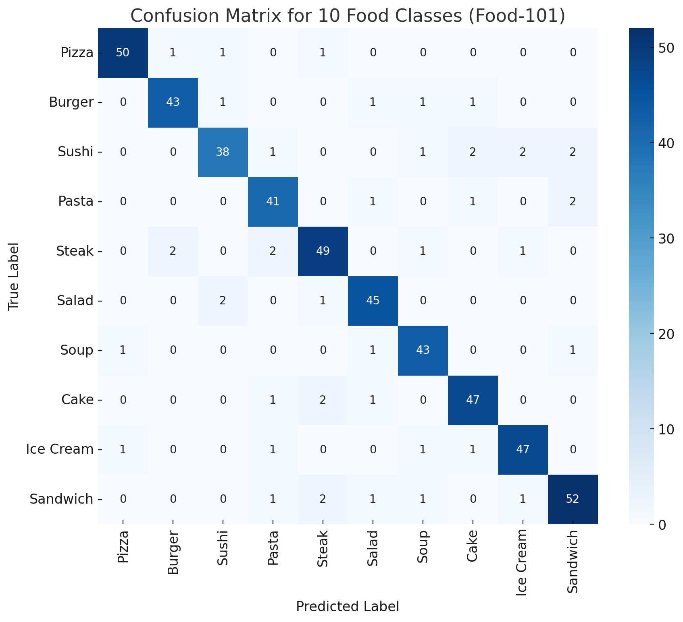
인공지능 기말과제발표
제주대학교
학습 결과
혼동 행렬은 Pizza, Burger, Sushi 등 10개 주요 음식 클래스에 대한 모델의 분류 성능을 나타냄
대각선 값 : 올바르게 예측된 샘플 수
비대각선 값: 잘못 분류된 샘플 수
pizza는 50개의 샘플 중 48개를 정확히 예측하였고, 2개는 다른 클래스로 잘못 예측됨
Steak와 Soup 간의 약간의 혼동이 관찰되며, 일부 샘플이 오분류되었음
-> 전반적으로 대각선 값이 크며, 모델이 높은 분류 정확도를 보임을 확인할 수 있음
16

Slide 18
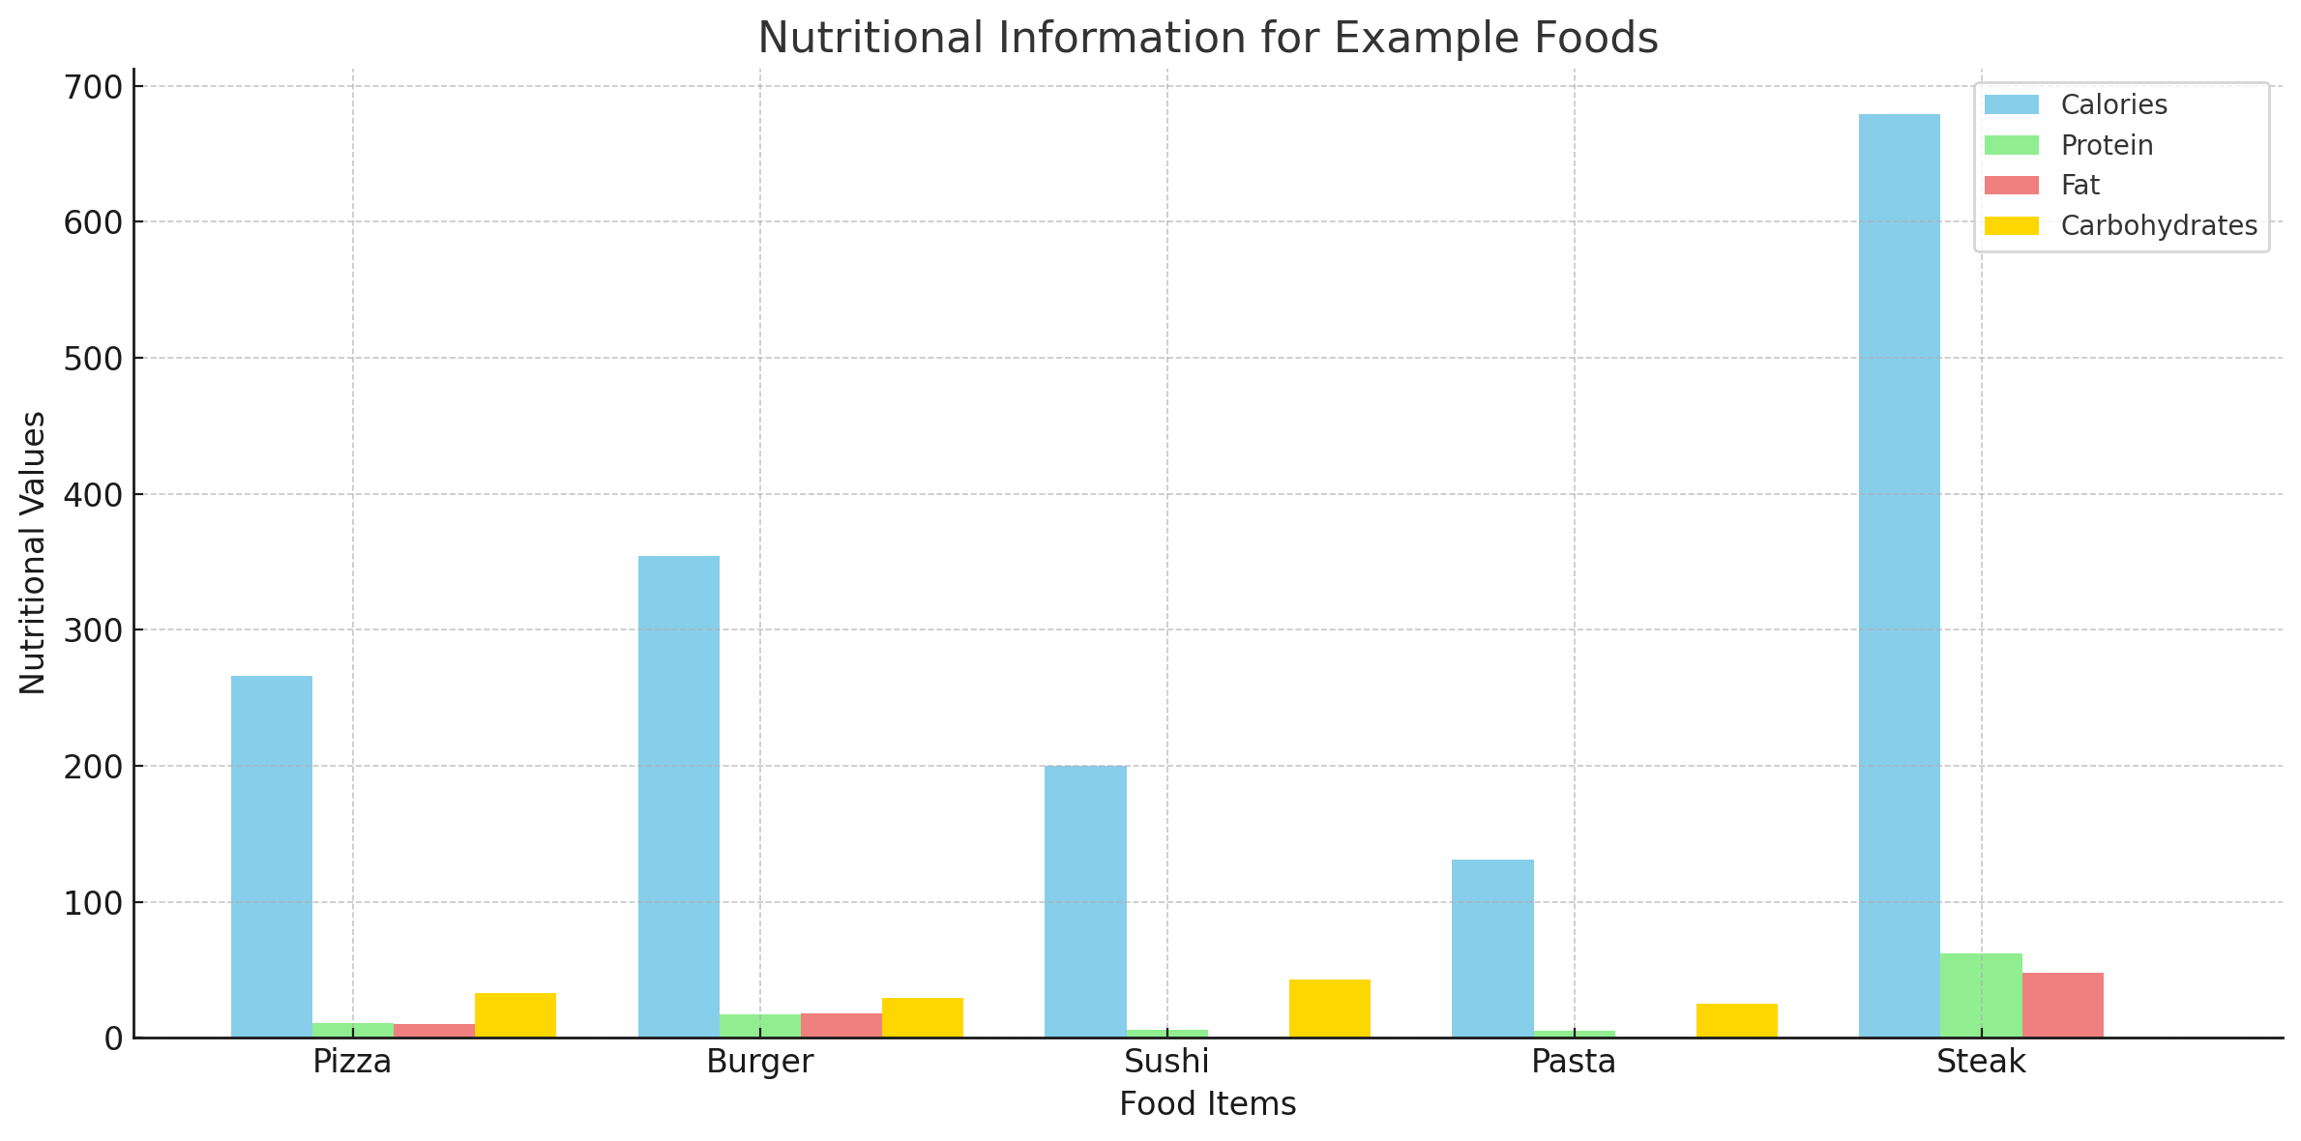
인공지능 기말과제발표
제주대학교
음식 인식 후 영양 정보 제공
17

Slide 19
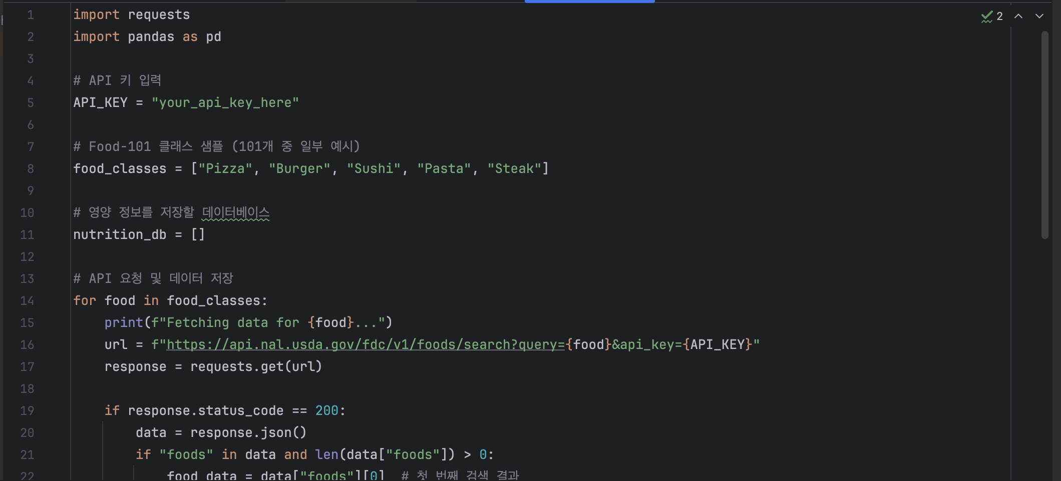
인공지능 기말과제발표
제주대학교
음식 인식 후 영양 정보 제공
food-101 클래스 이름을 기반으로 USDA API를 호출하여 데이터를 자동으로 입력하는 python 예제 코드
18

Slide 20
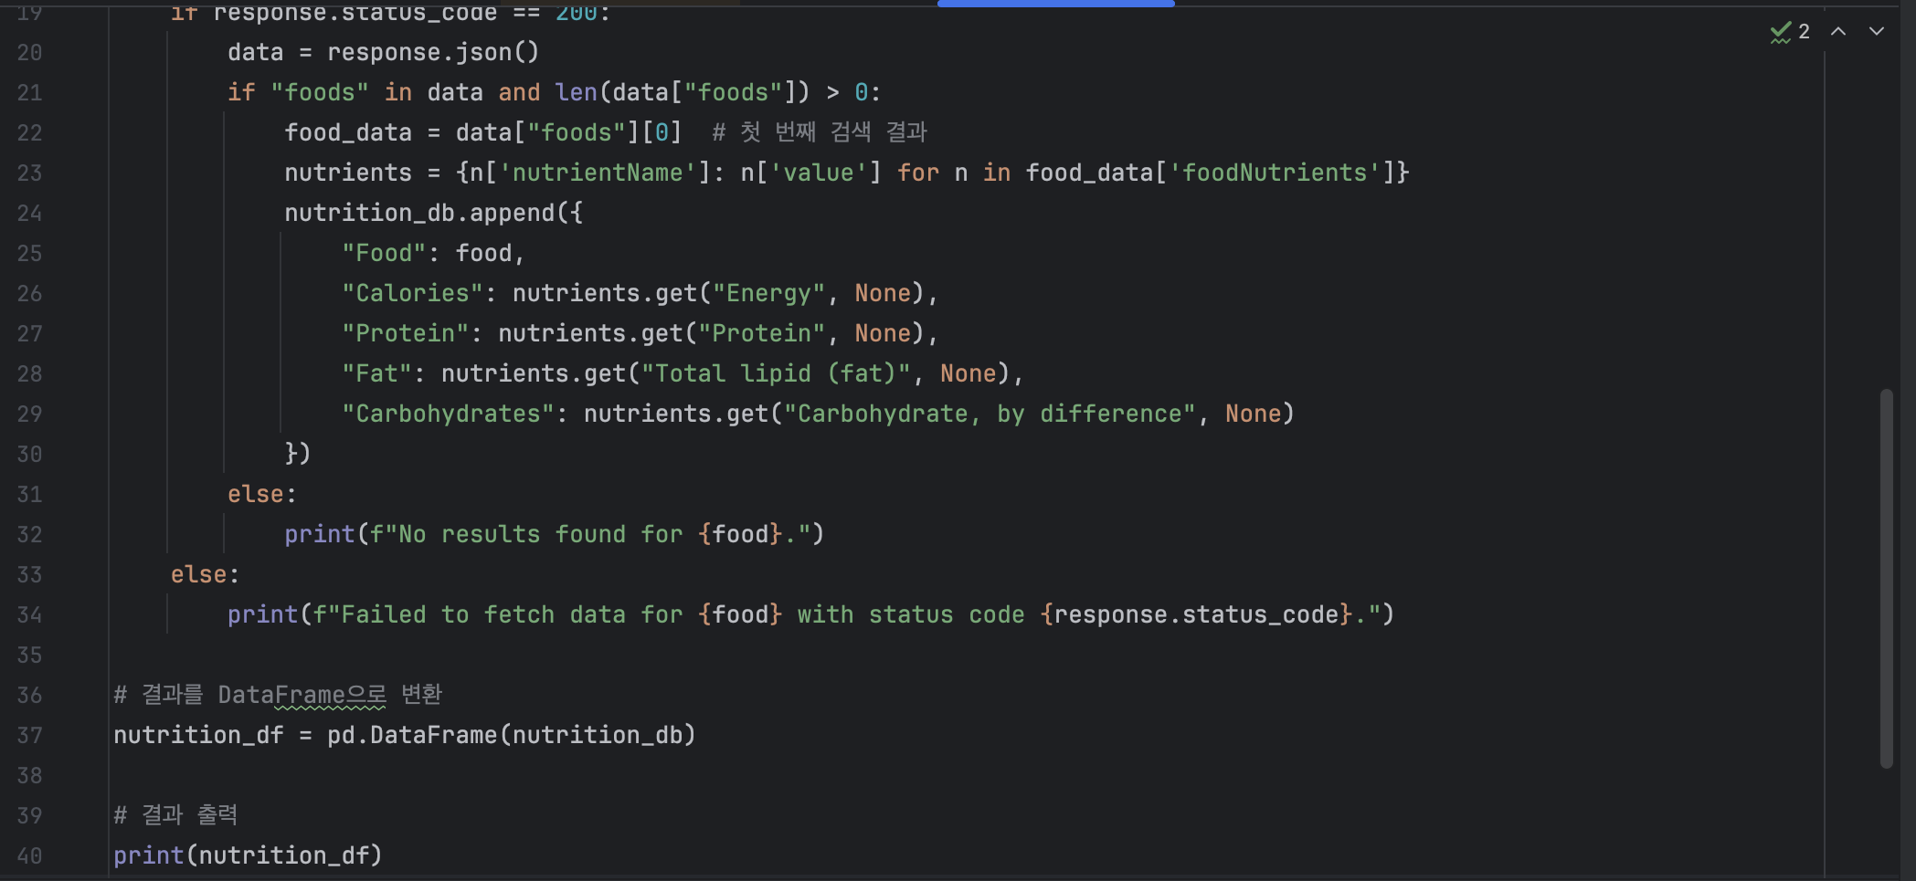
인공지능 기말과제발표
제주대학교
음식 인식 후 영양 정보 제공
19

Slide 21
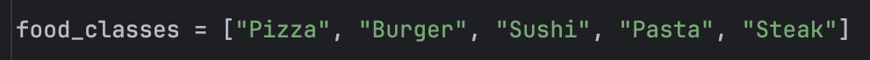
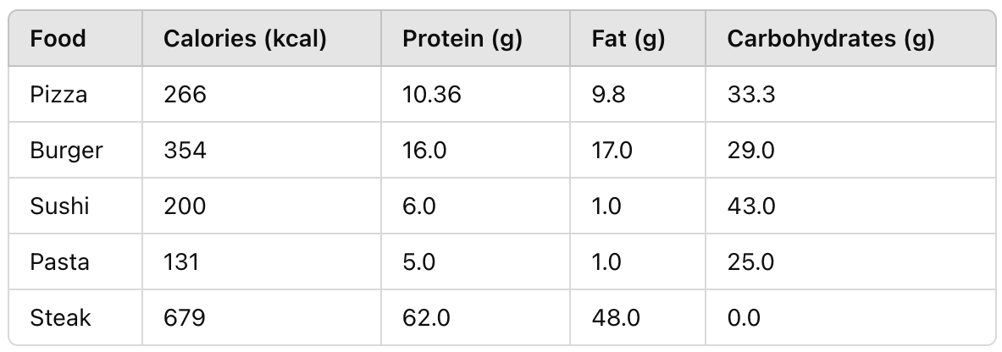
인공지능 기말과제발표
제주대학교
음식 인식 후 영양 정보 제공
API 호출 결과(예시)
20

Slide 22
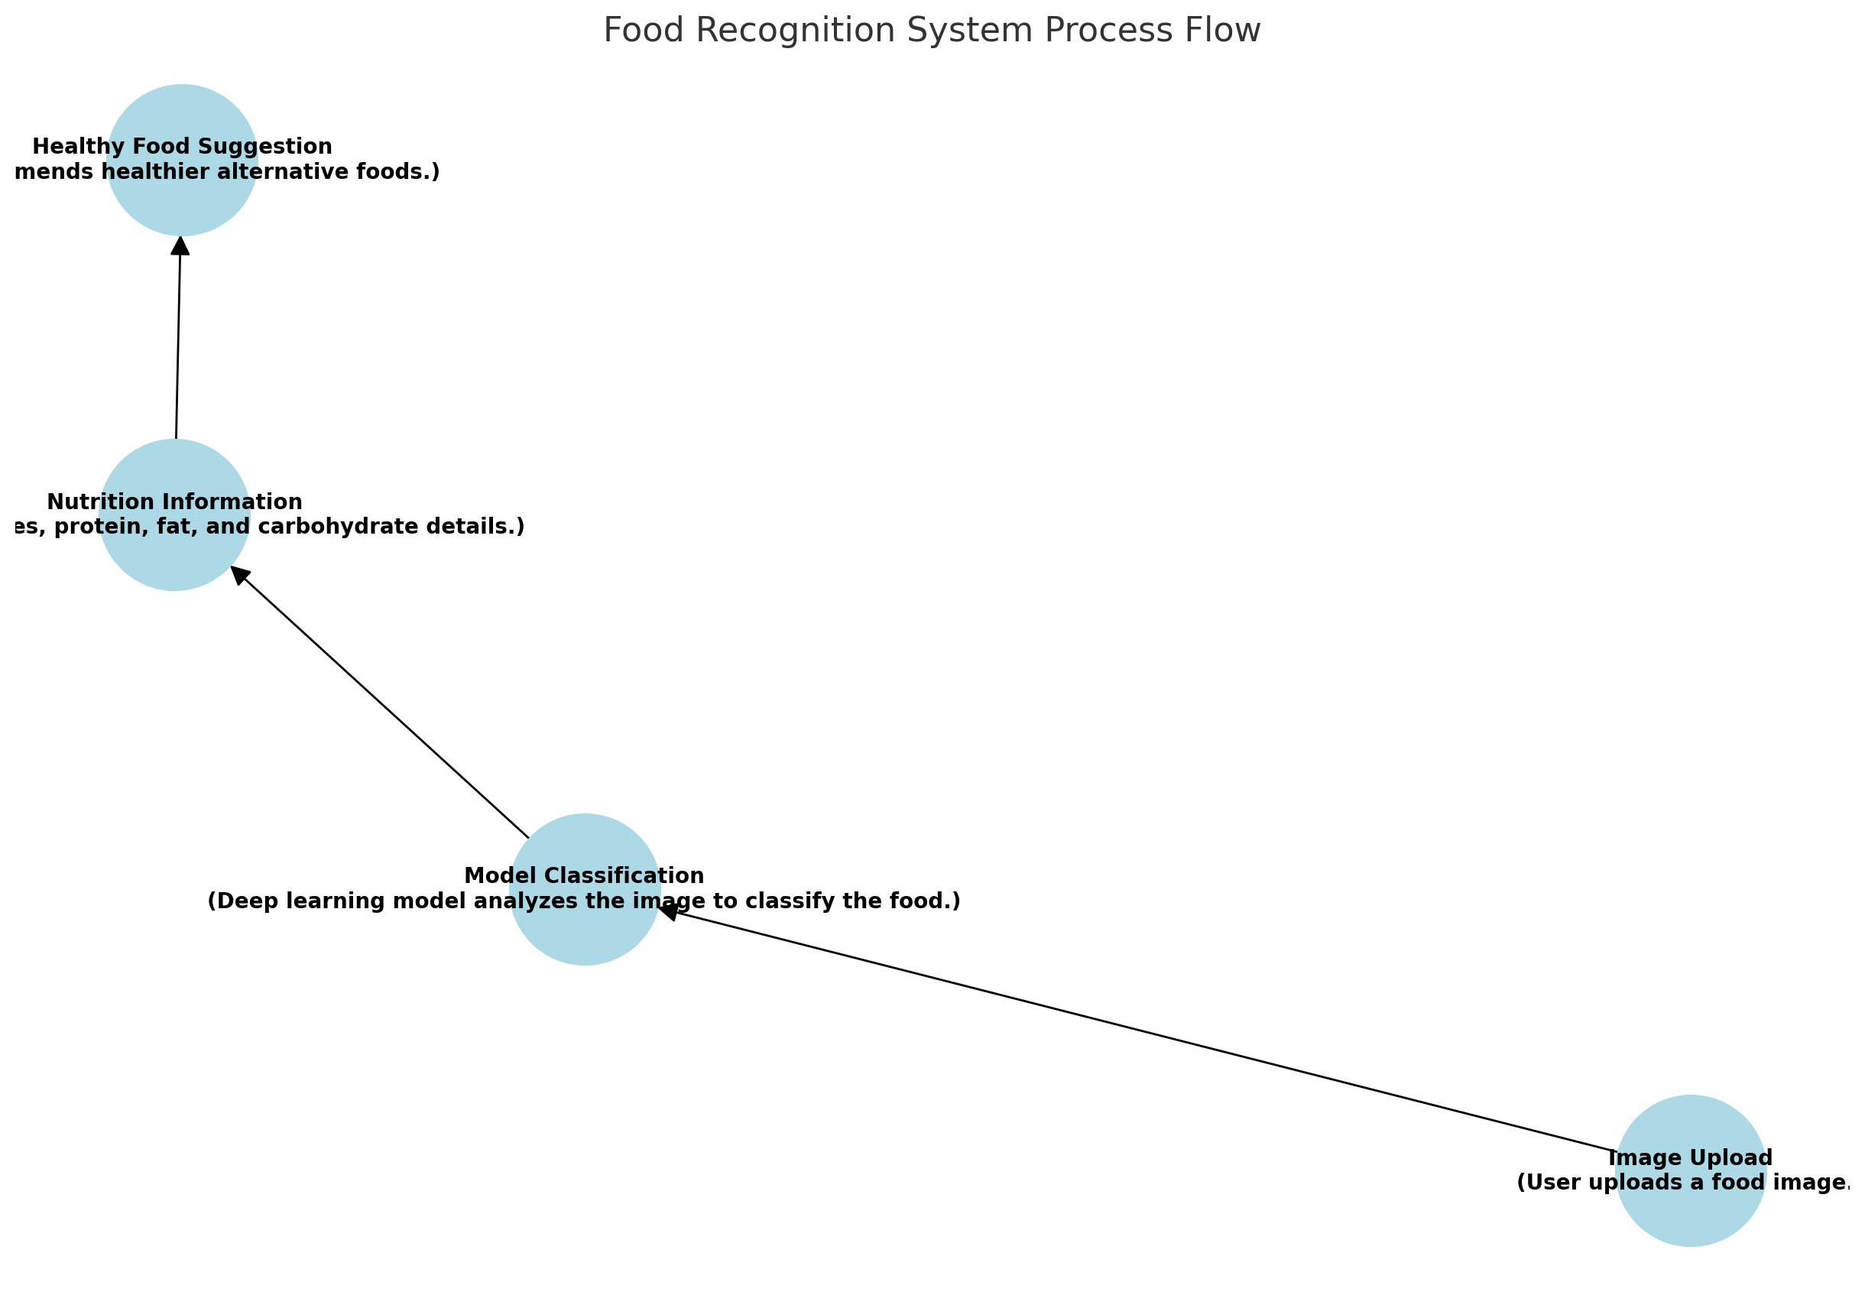
인공지능 기말과제발표
제주대학교
프로그램 시연
사용자가 음식 이미지 업로드
딥러닝 모델이 이미지를 분석하여 음식 종류를 분류
분류된 음식에 대한 칼로리, 단백질, 지방, 탄수화물 등의 영양정보를 제공
건강한 대체 음식을 추천
<예시>
1. 사용자가 피자 사진을 업로드
2. 모델이 업로드 된 이미지를 ‘Pizza’로 분류
3. 피자의 칼로리 (266kcal), 단백질(11g)등 정보 출력
4. 피자의 대체 음식으로 ‘그릴드 치킨 샐러드’를 제안
21

Slide 23
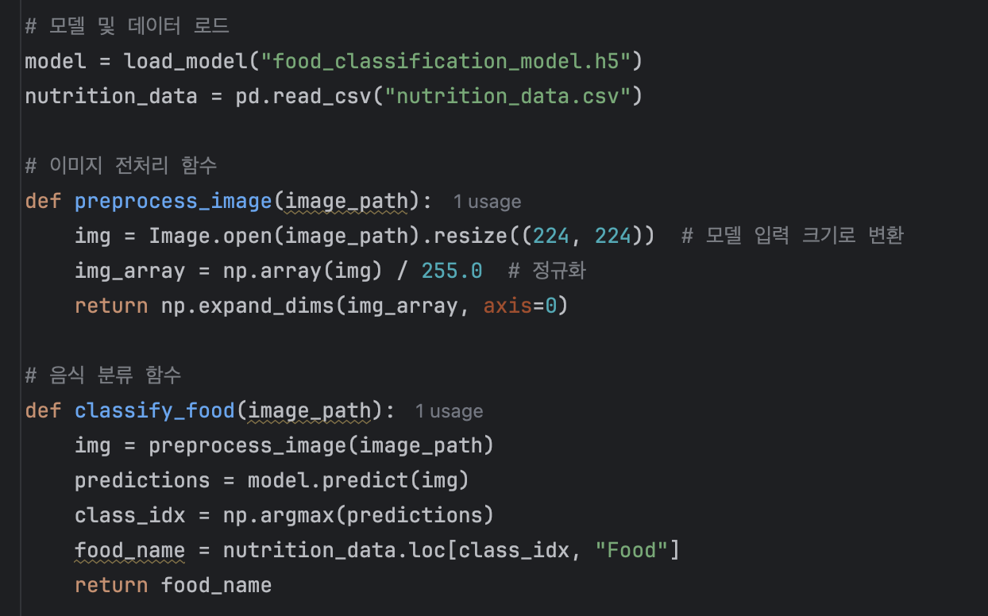
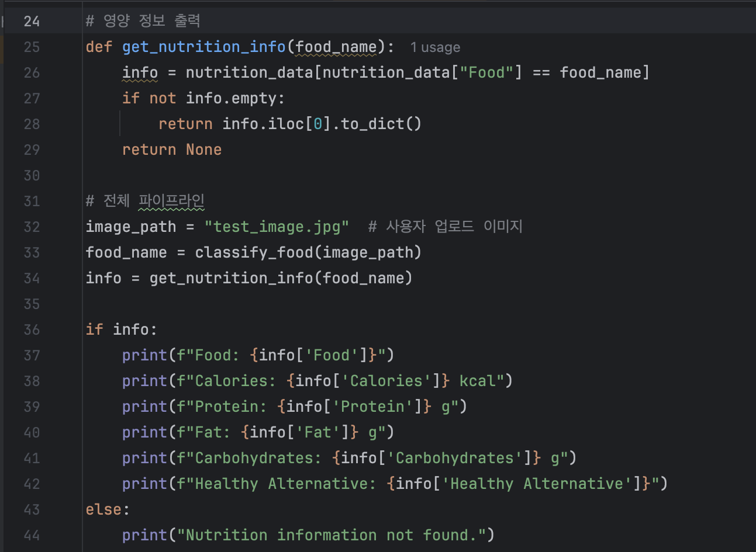
인공지능 기말과제발표
제주대학교
프로그램 시연
22

Slide 24
인공지능 기말과제발표
제주대학교
결론
음식 분류 정확도
딥러닝 모델로 Food-101 데이터를 학습하여 약 90~92% 정확도를 달성
영양 정보 제공
분류된 음식의 칼로리, 단백질, 지방, 탄수화물 정보를 사용자에게 제공
건강한 대체 음식 추천
칼로리가 높은 음식에 대해 더 건강한 대안을 제시하여 사용자 선택을 돕는 기능 구현
23

Slide 25
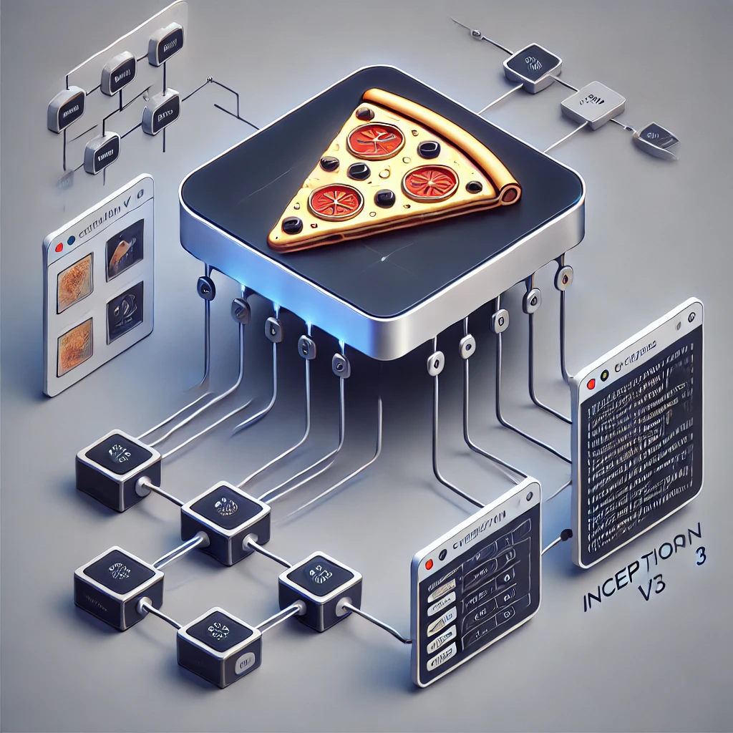
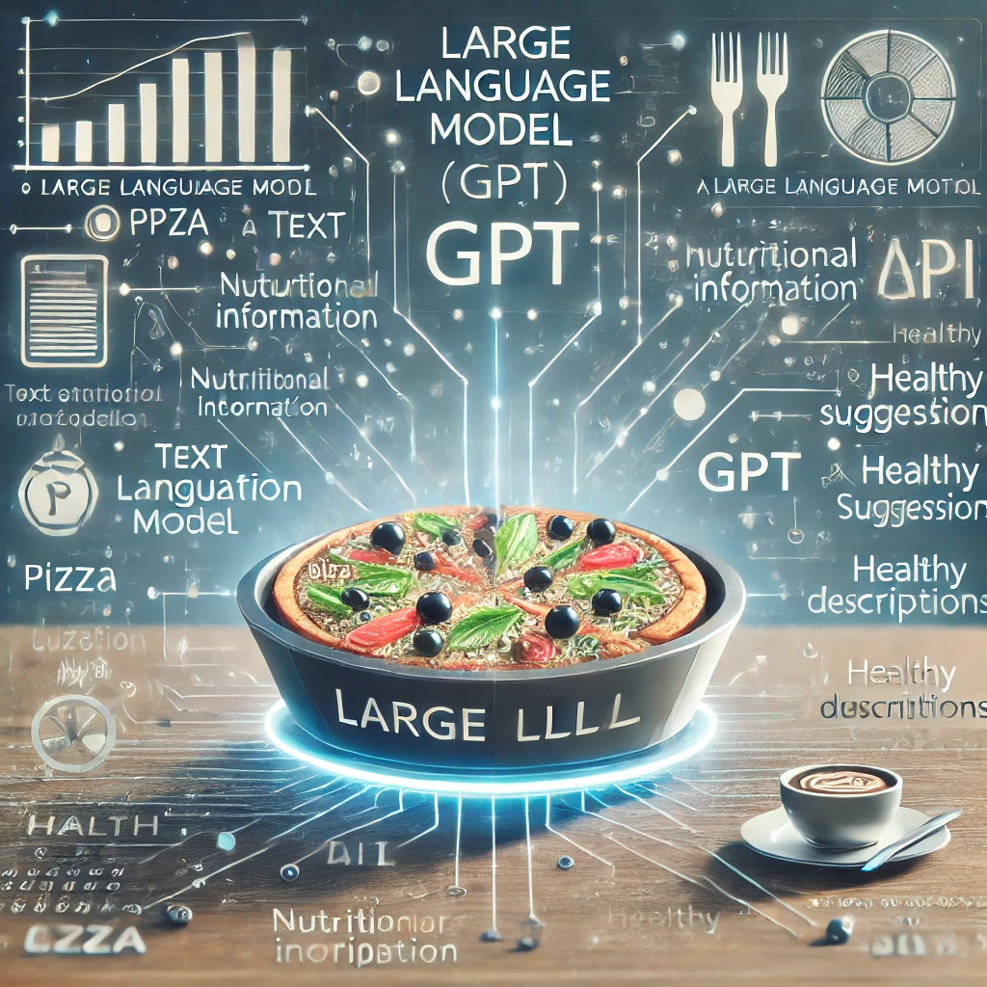
인공지능 기말과제발표
제주대학교
Inception V3와 LLM을 활용한 음식 이미지 분류
Inception V3(Vision Model)
LLM(Large Language Model)
이미지 분류를 담당 – 음식 이미지를 입력받아 음식 종류 출력
자연어 처리를 담당 – 음식 종류를 기반으로 음식 설명 생성, 영양 정보 설명 제공, 사용자 맞춤형 음식 추천
24

Slide 26
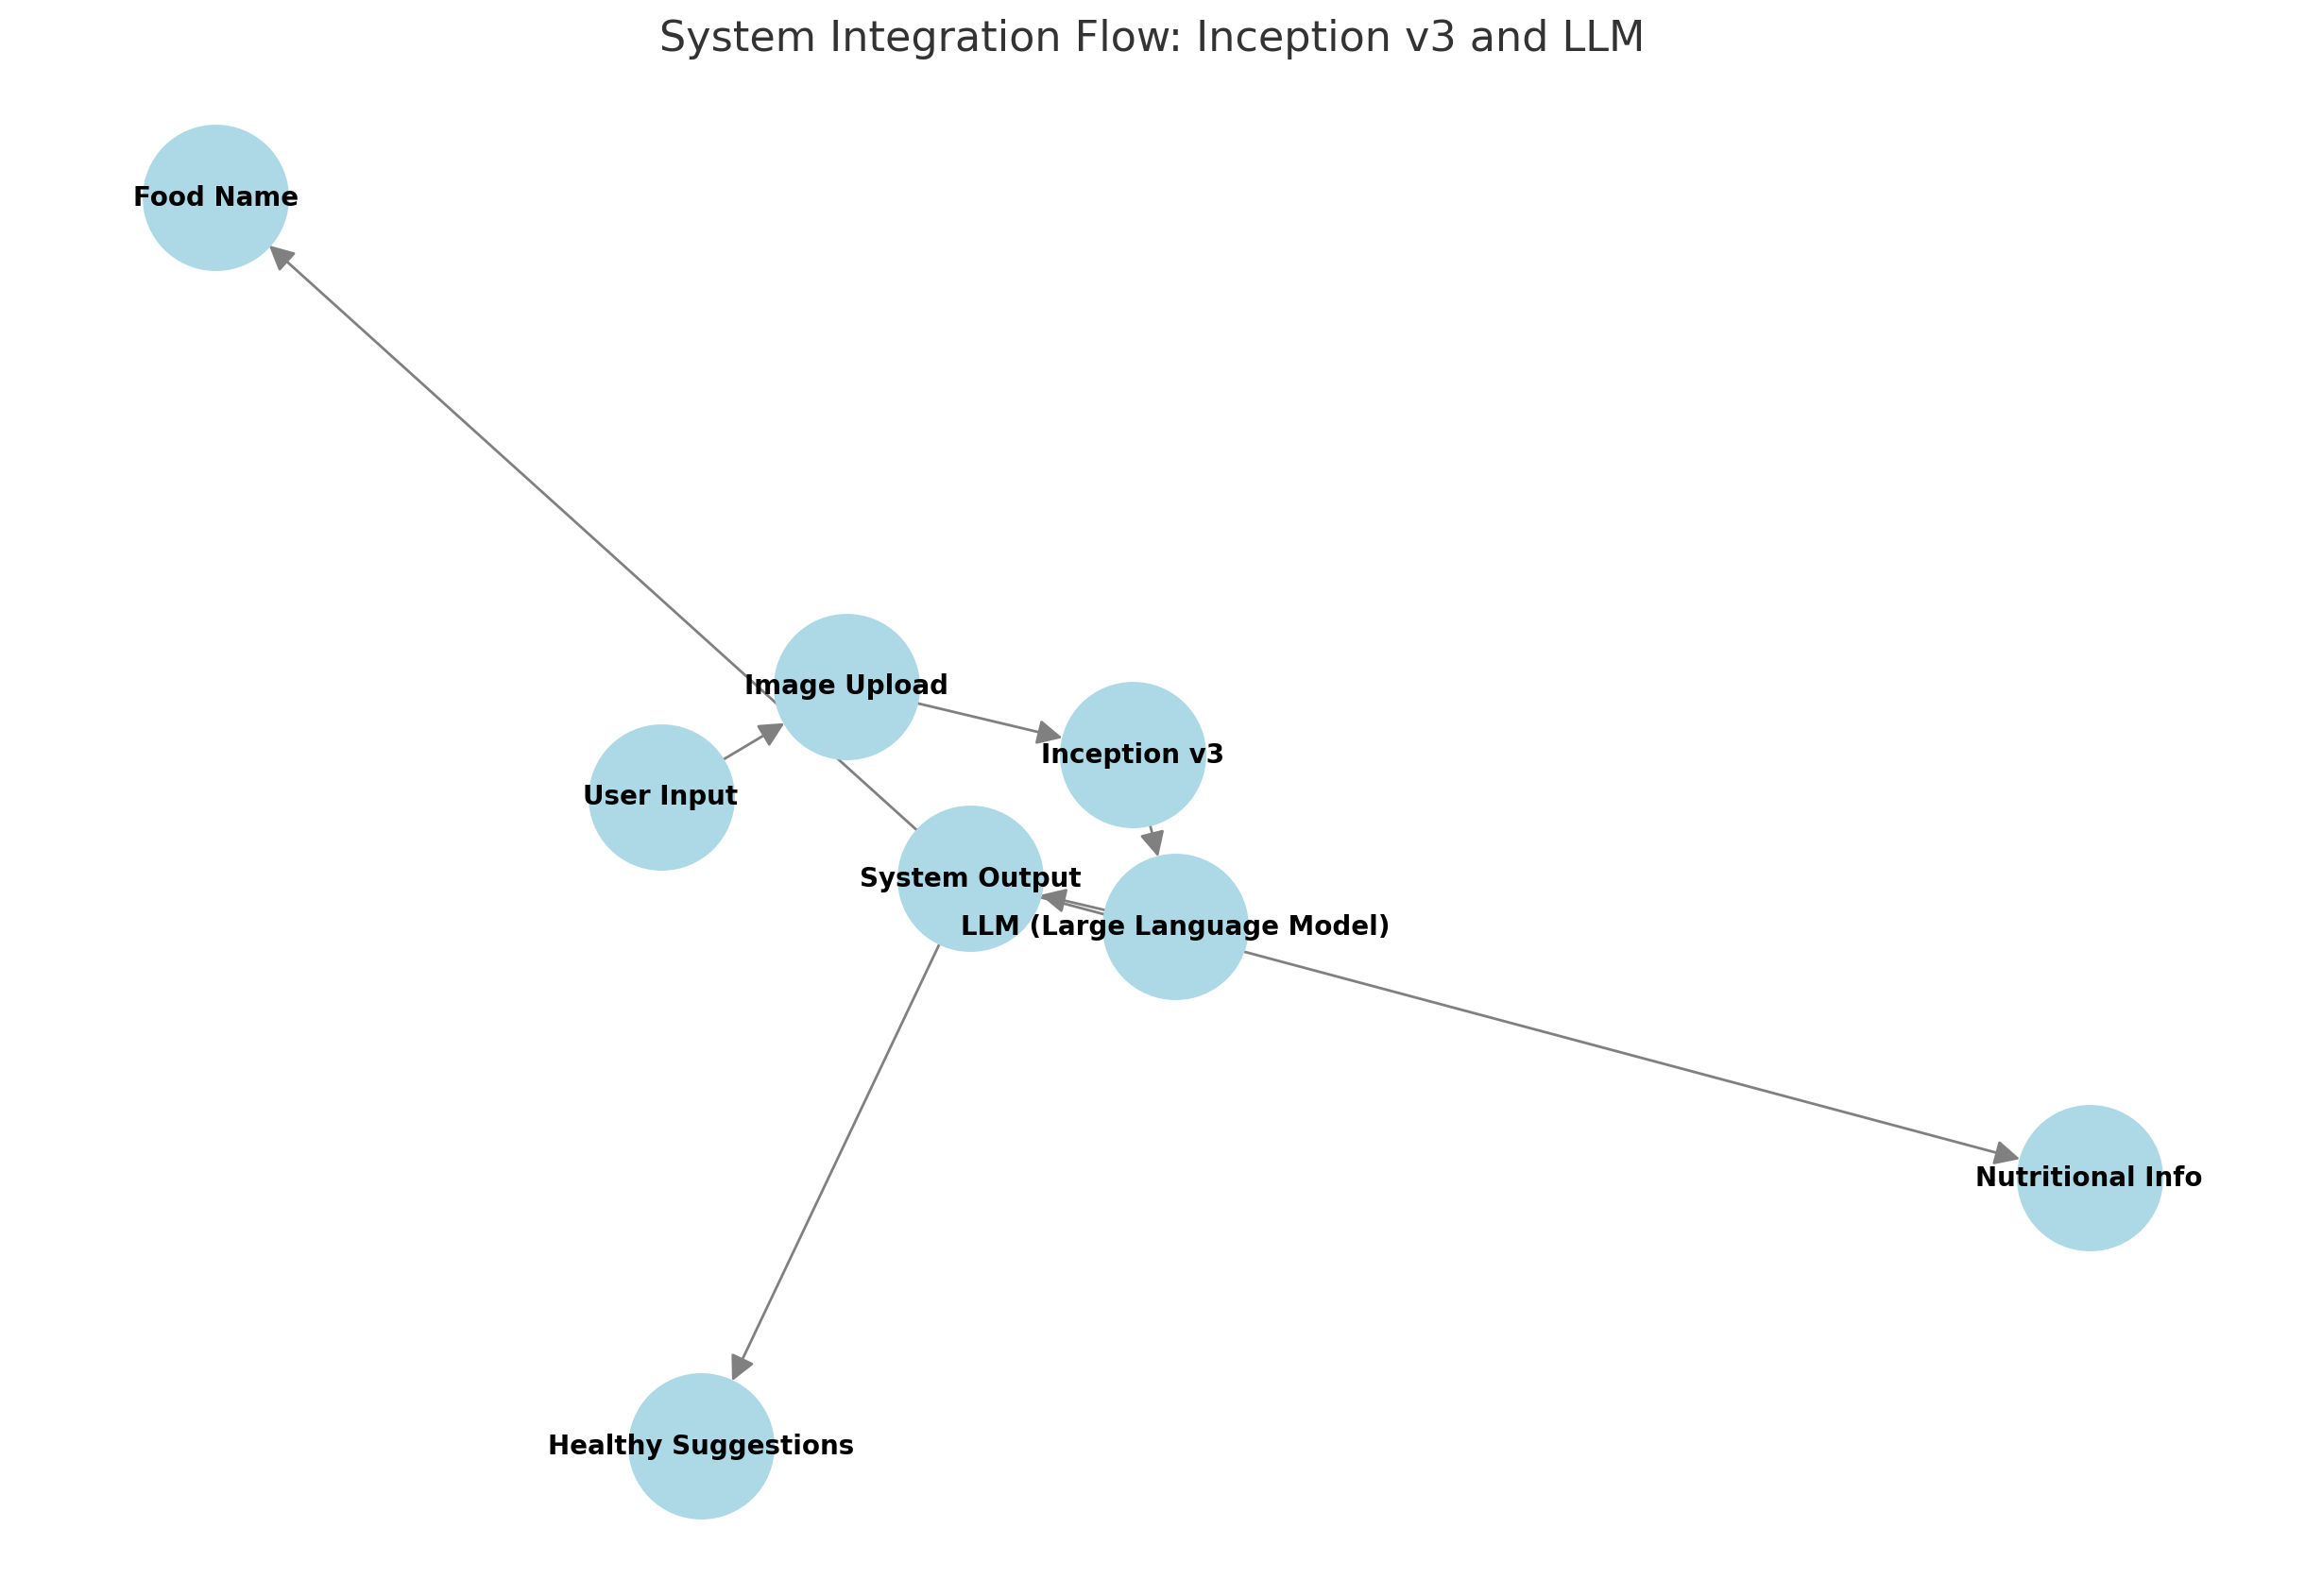
인공지능 기말과제발표
제주대학교
Inception V3와 LLM을 활용한 음식 이미지 분류
사용자가 음식 이미지를 업로드
Inception V3 모델 – 이미지를 분석하여 음식 종류를 예측
LLM 연계 – 예측된 음식 종류를 LLM에 입력 -> LLM은 음식 설명, 영양 정보, 대체 음식 추천 등을 생성
사용자에게 텍스트와 그래픽으로 정보를 제공
25

Slide 27
인공지능 기말과제발표
제주대학교
통합된 시스템의 특징
시각적 정보와 언어적 설명의 조합
이미지 분석(Inception V3)과 텍스트 생성(LLM)을 결합하여 시각 및 언어 정보를 동시에 제공
Inception v3는 입력 이미지를 분석하여 음식 종류를 정확히 분류
LLM은 음식 이름을 기반으로 자세한 설명과 추가 정보를 생성
확장 가능성
LLM을 사용하면 새로운 음식 종류에 대한 설명과 추천을 쉽게 확장 가능
데이터셋에 없는 음식도 LLM의 일반화 능력을 통해 설명 생성 가능
사용자 건강 목표(다이어트, 고단백 식단)에 따른 맞춤형 추천도 가능
사용자 경험 강화
단순한 분류 결과뿐만 아니라, 사용자 친화적인 설명과 추천을 제공
26

Slide 28
인공지능 기말과제발표
제주대학교
향후 확장 가능성
다양한 음식 데이터
사용자 맞춤화
실시간 처리
LLM에 새로운 음식 데이터를 추가 학습하여 더 많은 종류의 음식 지원
사용자 건강 상태(예: 칼로리 제한, 알레르기 정보)를 반영한 개인화된 추천
스마트폰 카메라를 통한 실시간 음식 분석 및 텍스트 출력
27

Slide 29
인공지능 기말과제발표
제주대학교
감사합니다
컴퓨터공학과 2023208017 이지민

